Slide 1
Творческие работы
Из дерева и бросового материала.
Учащихся : 6-7-8 классов
Руководитель: Дрокина.В.В. Учитель ИЗО, технологии.
МОУ СОШ № 52 г Шилка. Забайкальский край

Slide 2
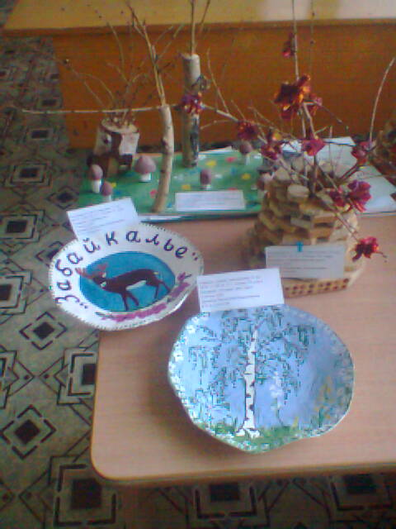

Slide 3
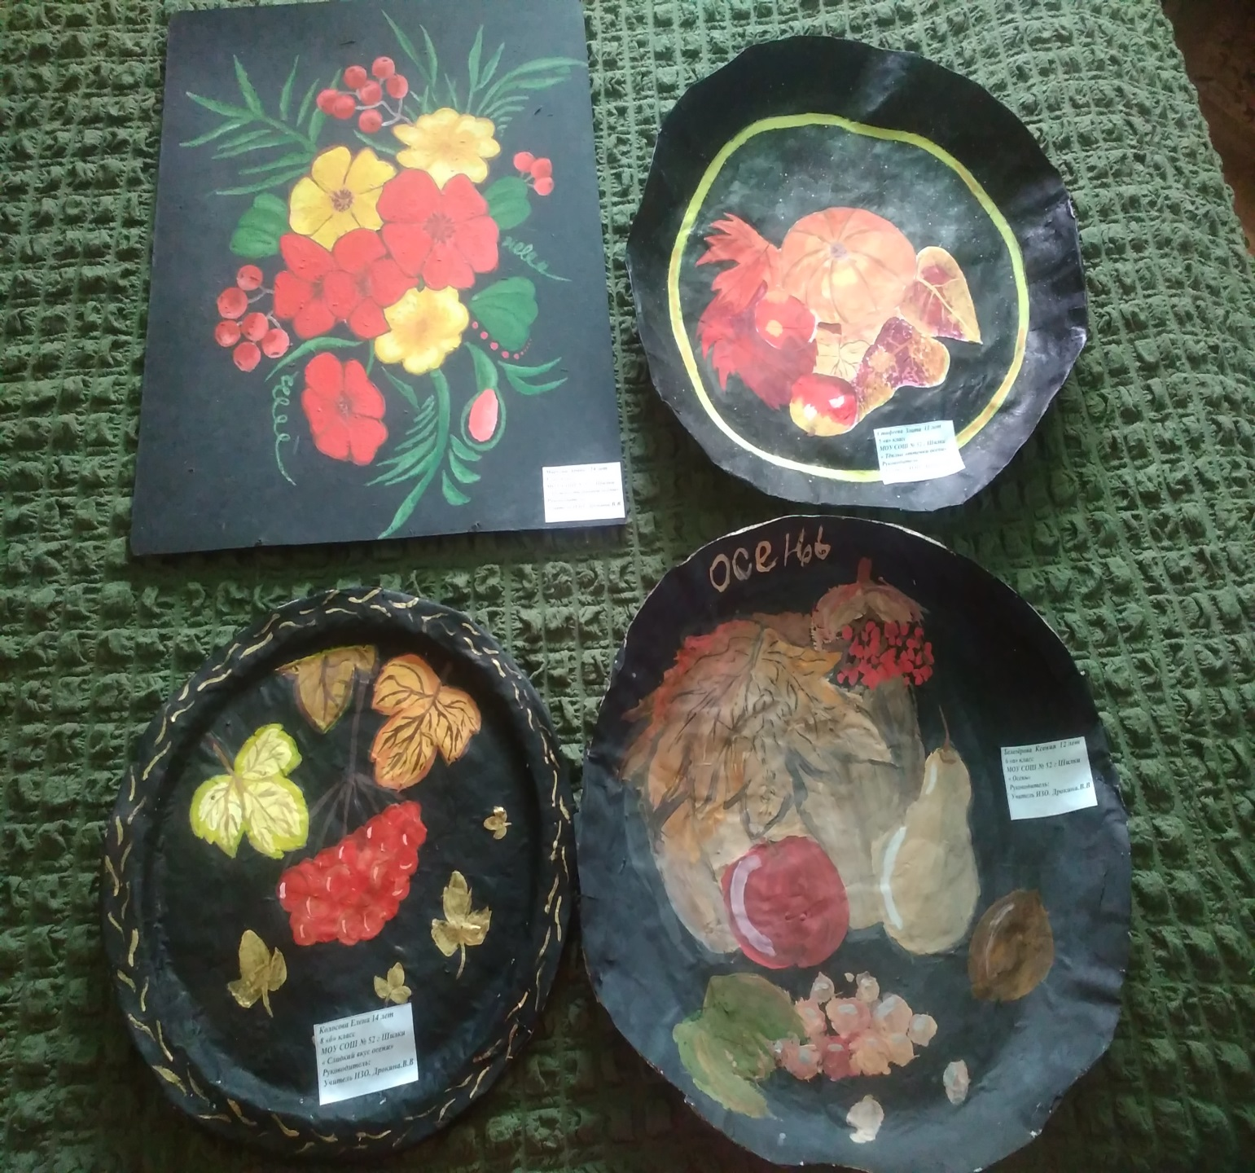

Slide 4
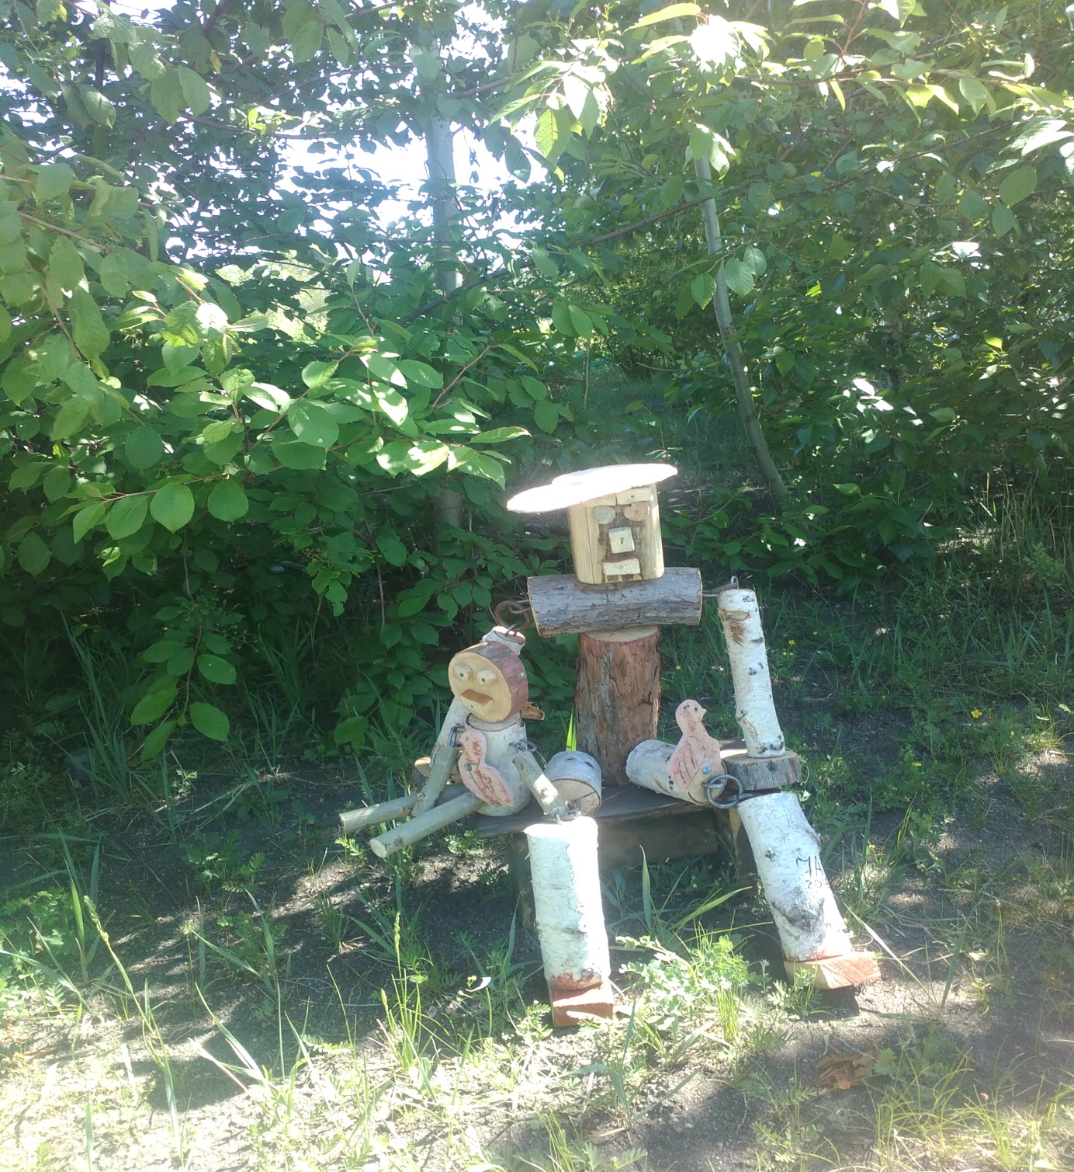

Slide 5
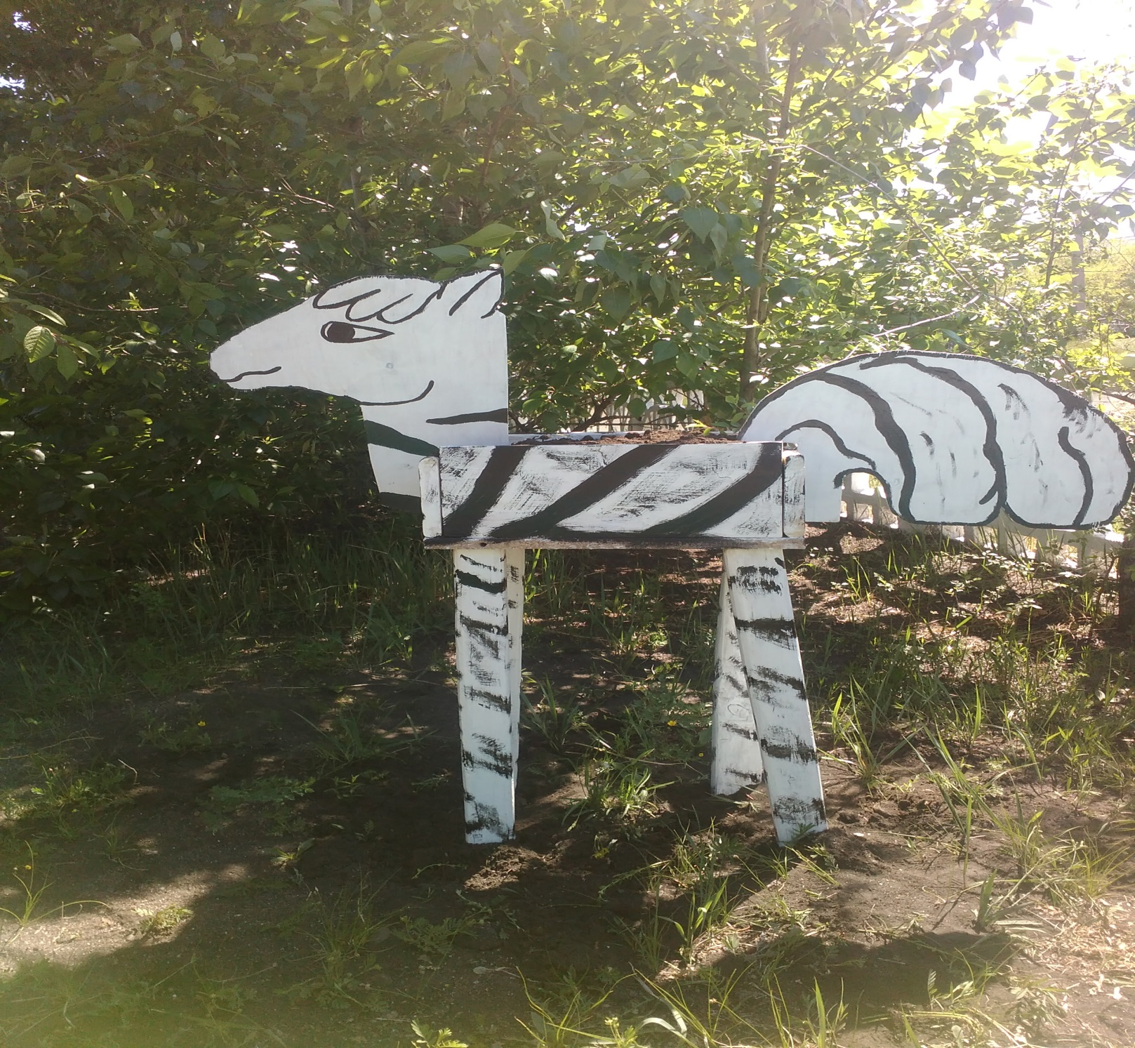

Slide 6
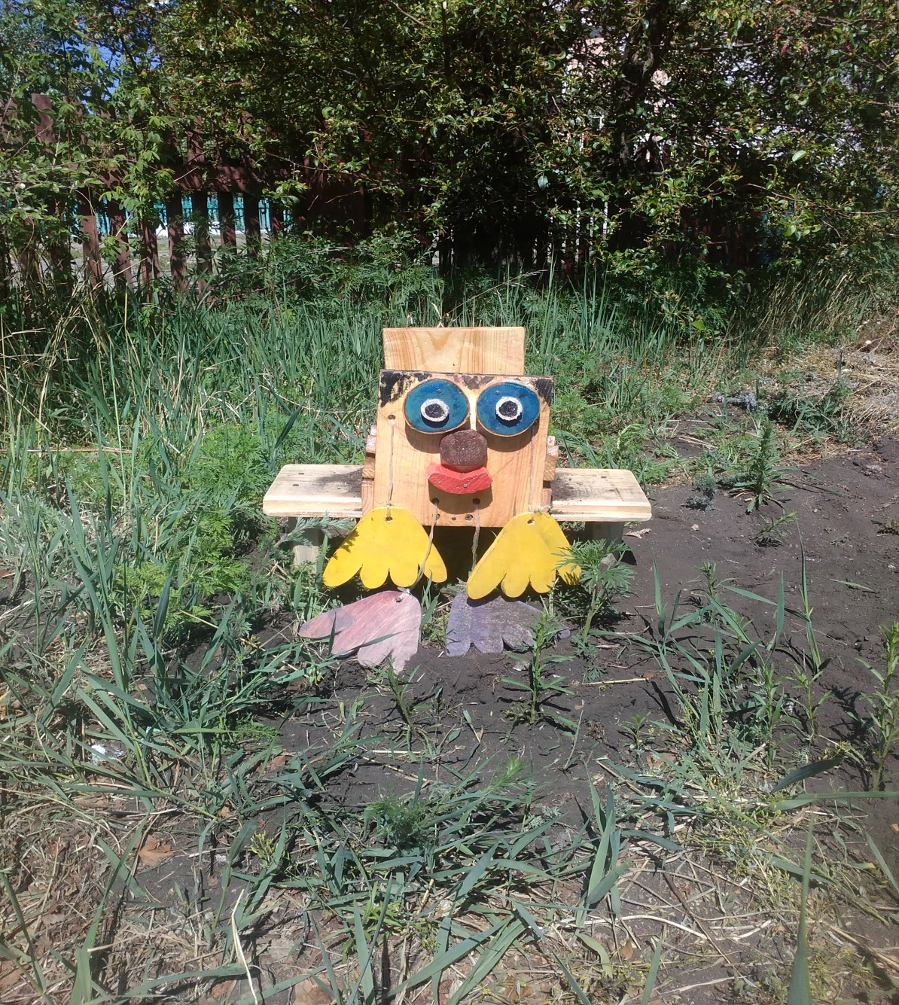

Slide 7
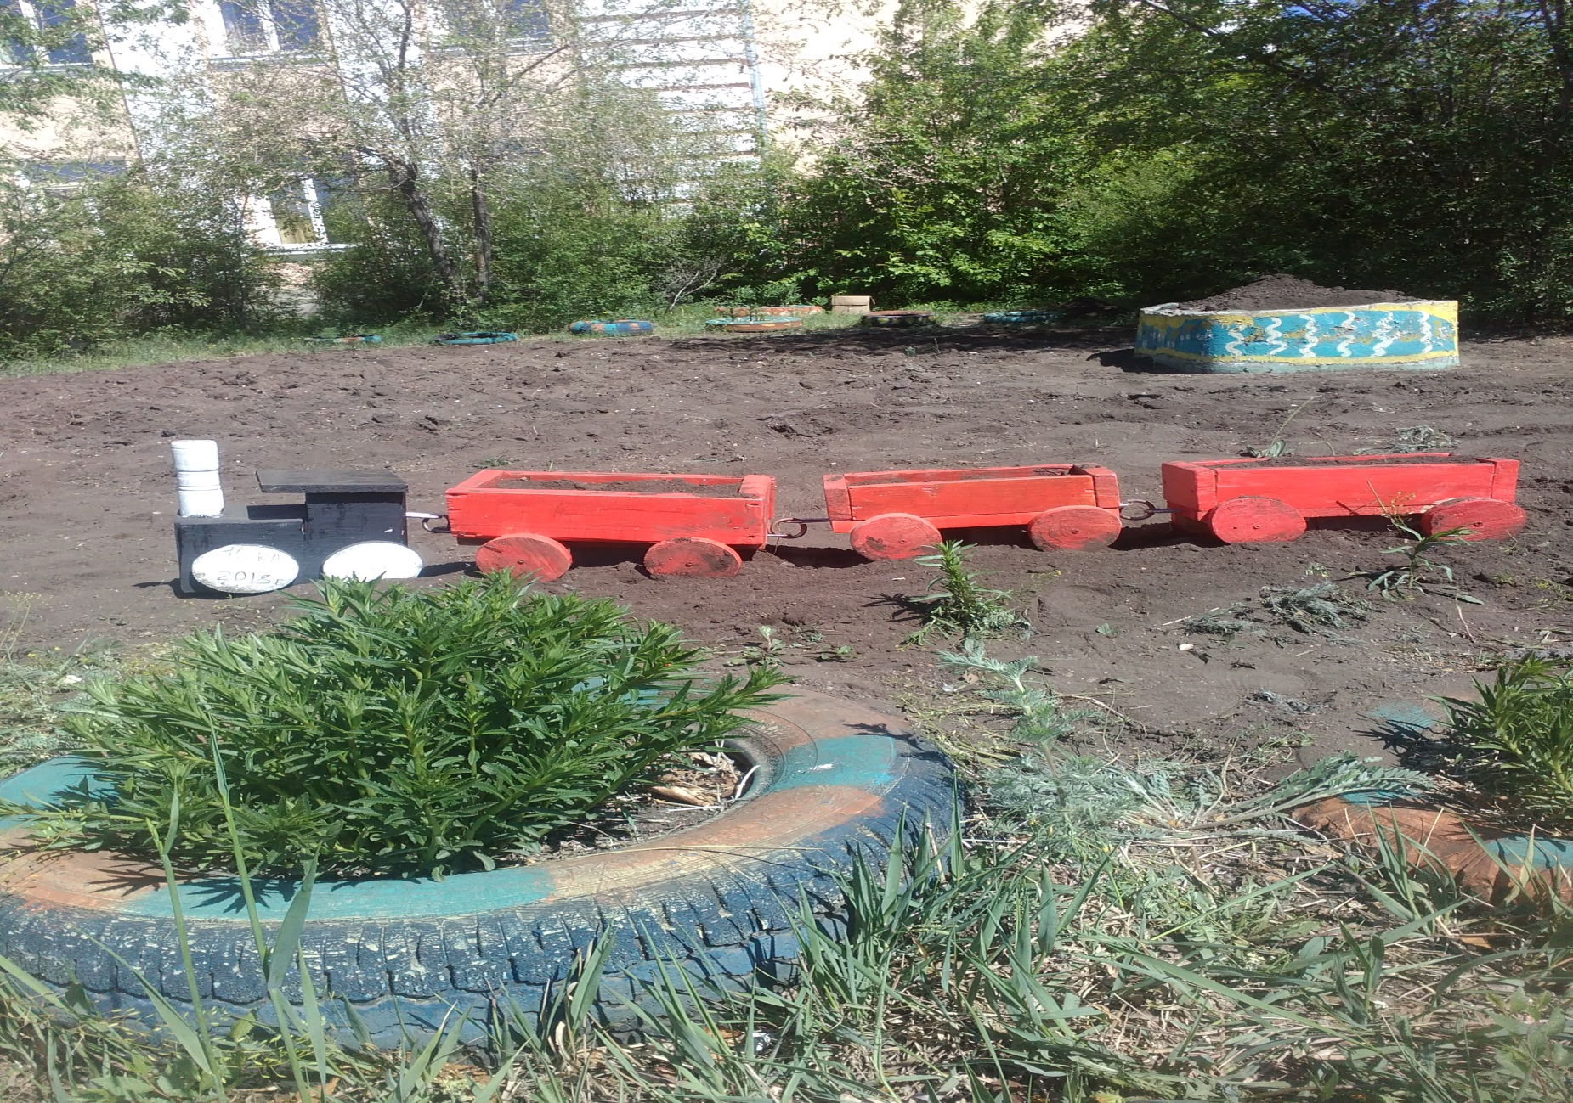

Slide 8
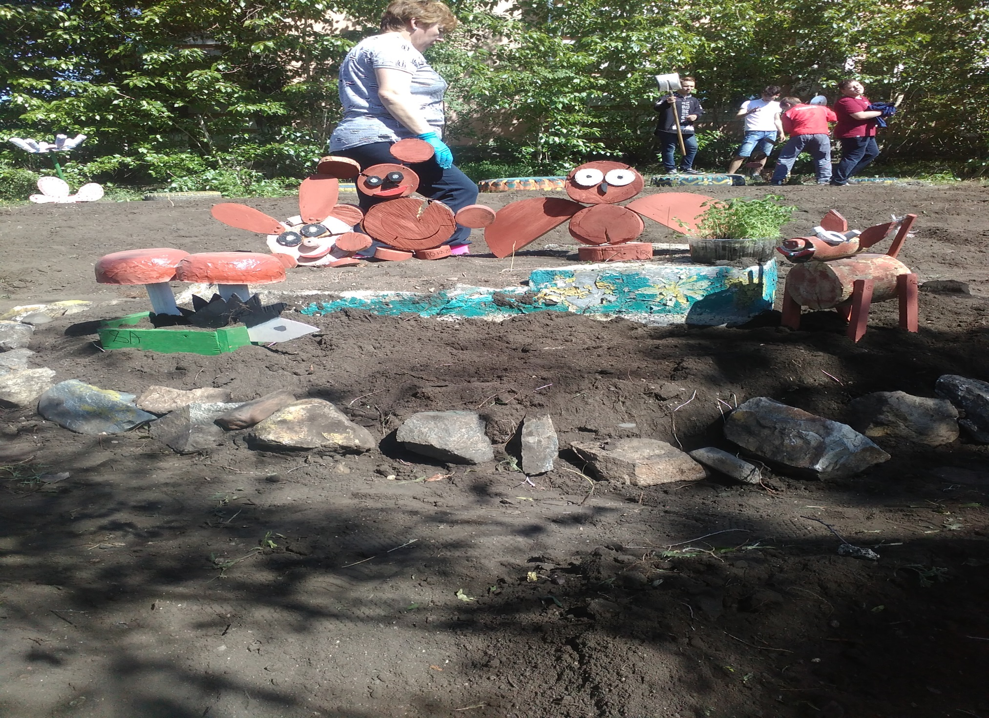

Slide 9
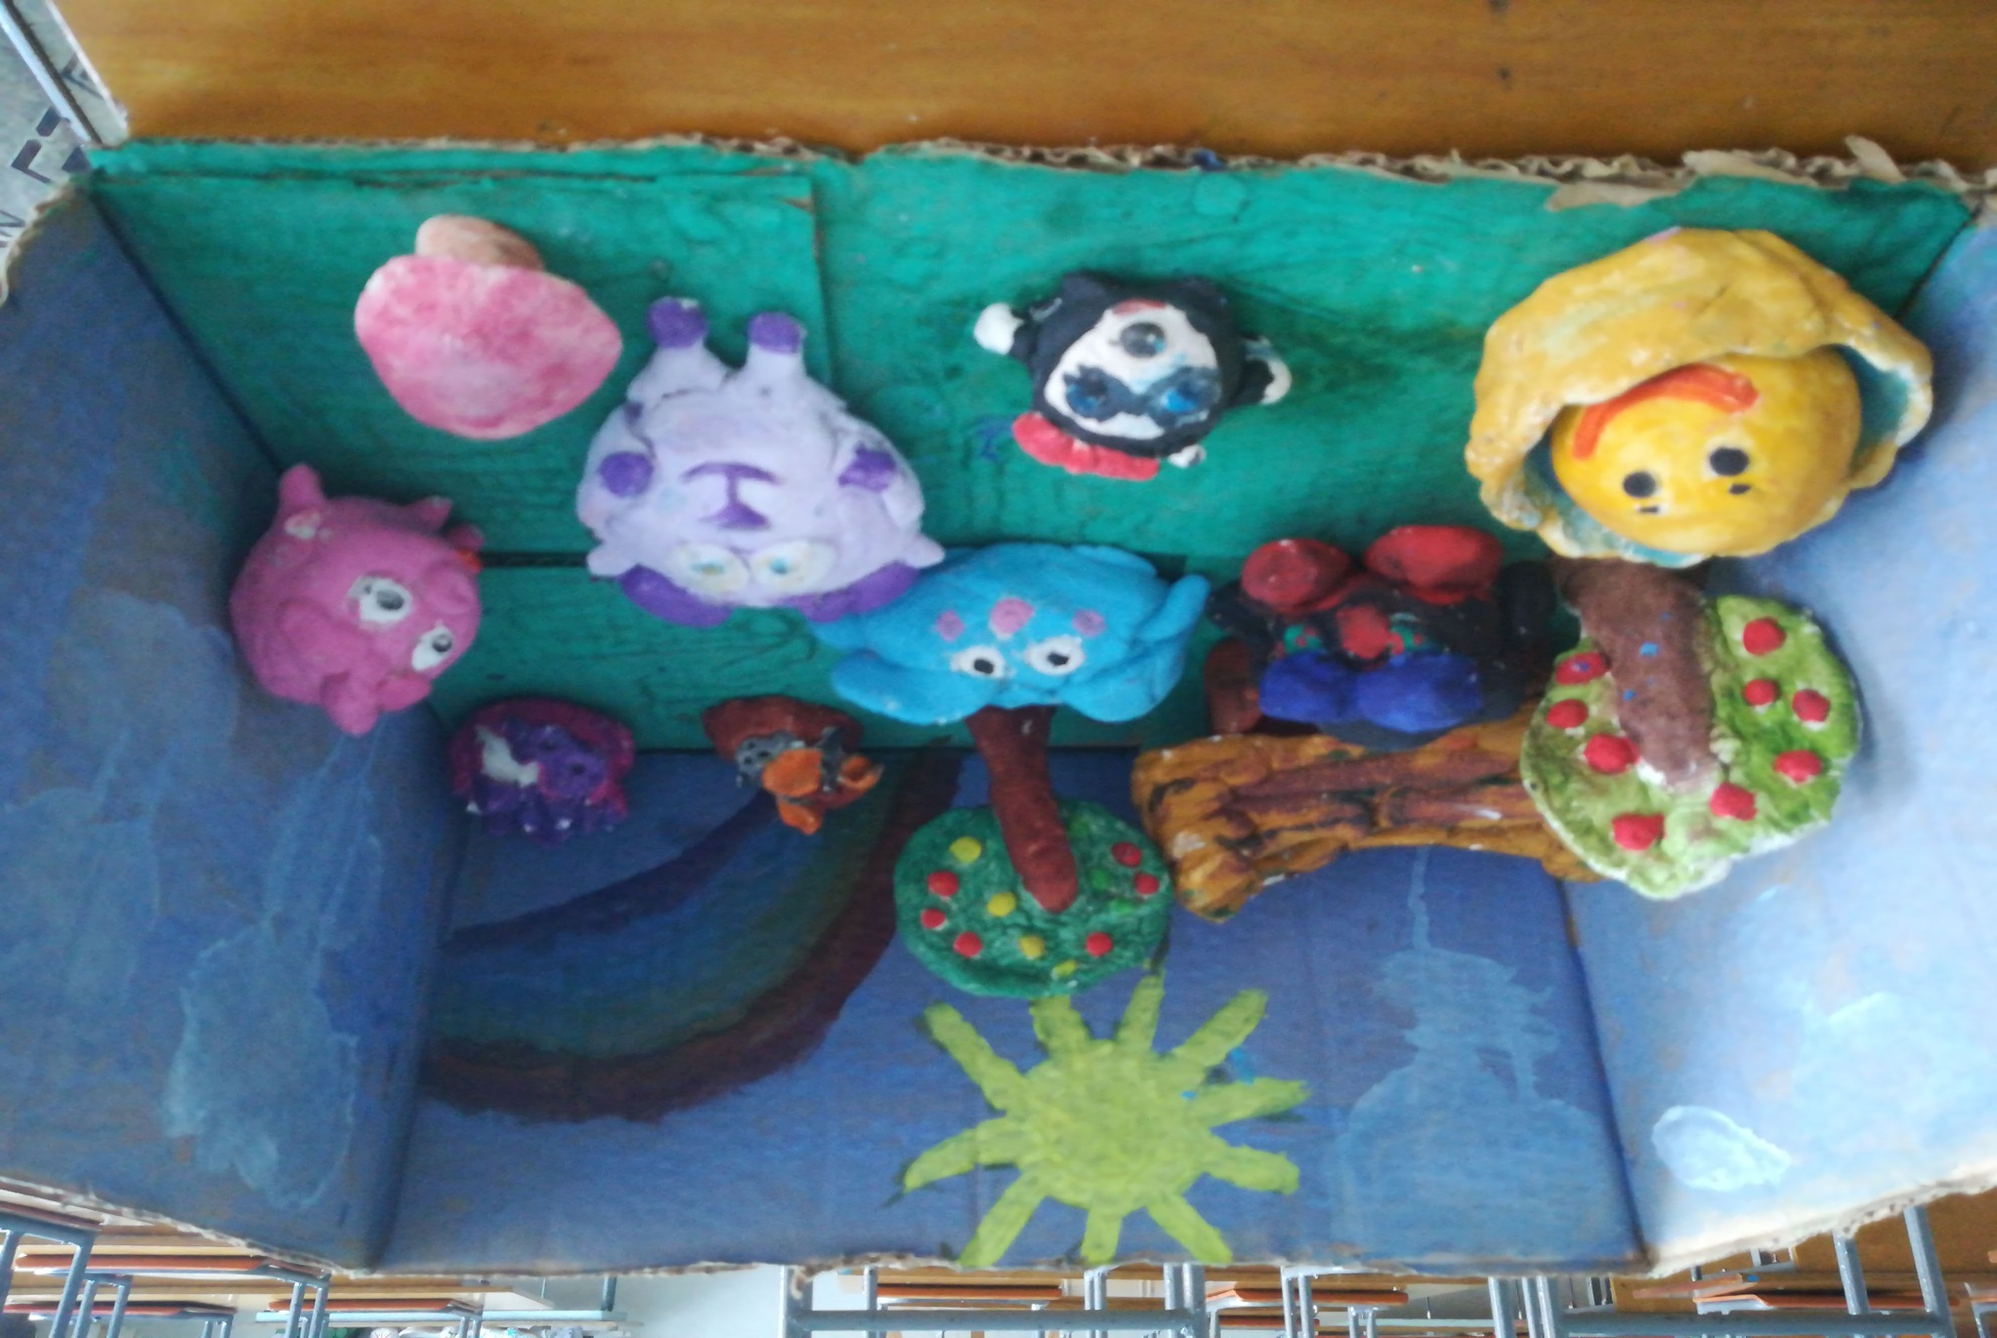

Slide 10
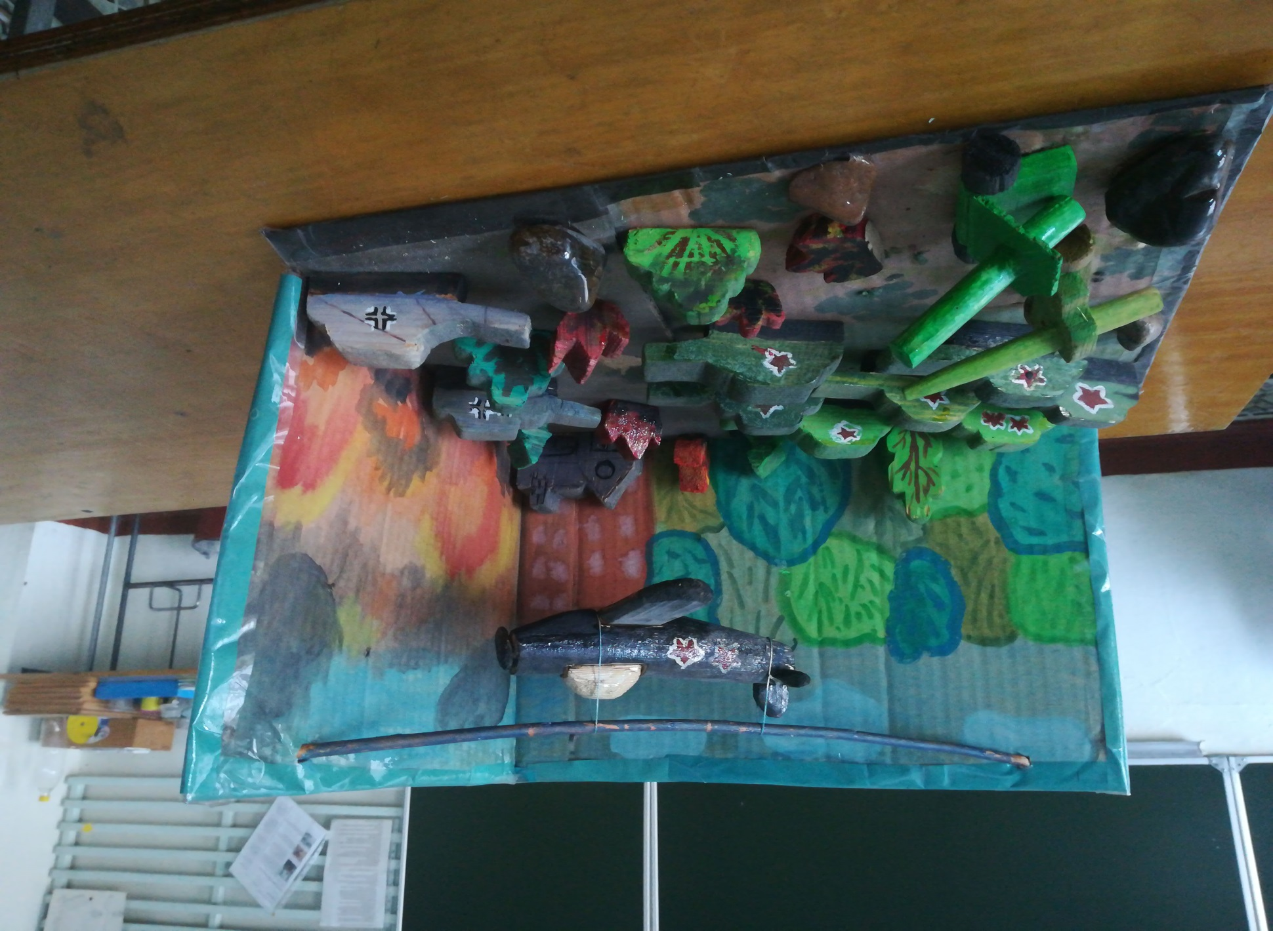

Slide 11
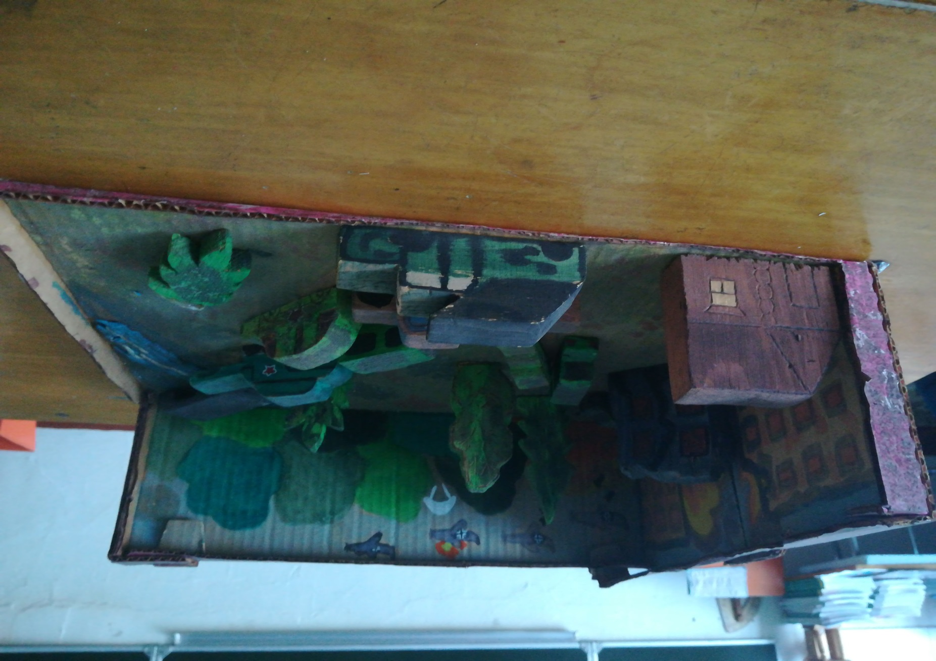

Slide 12
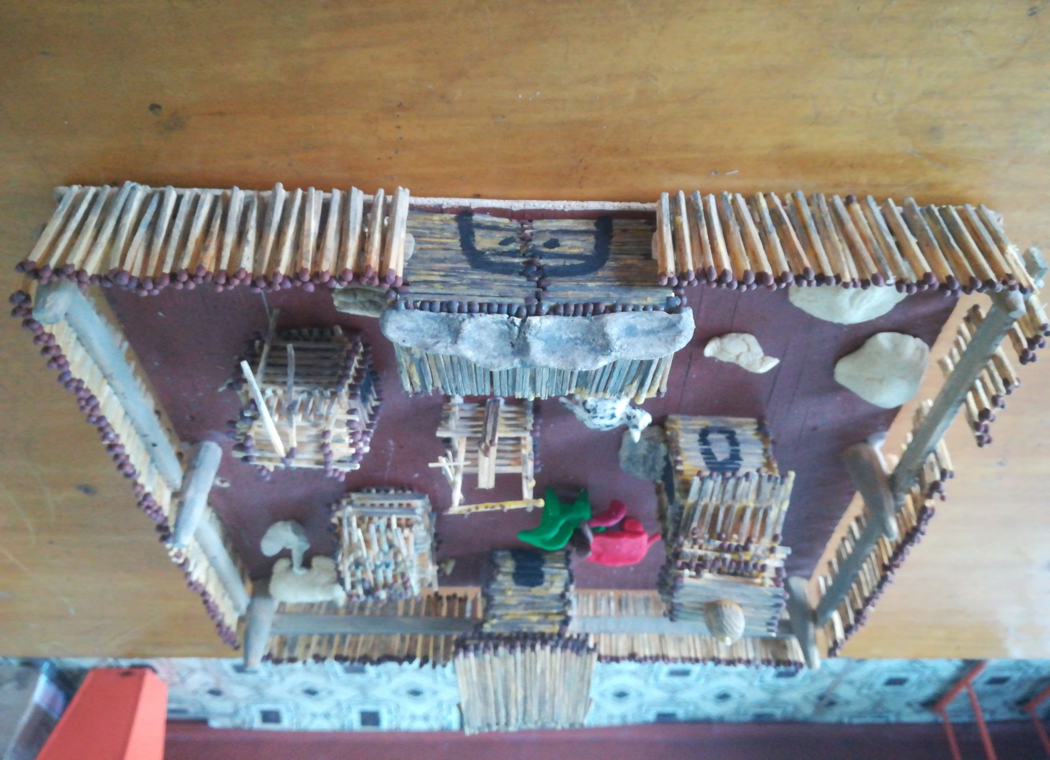

Slide 13
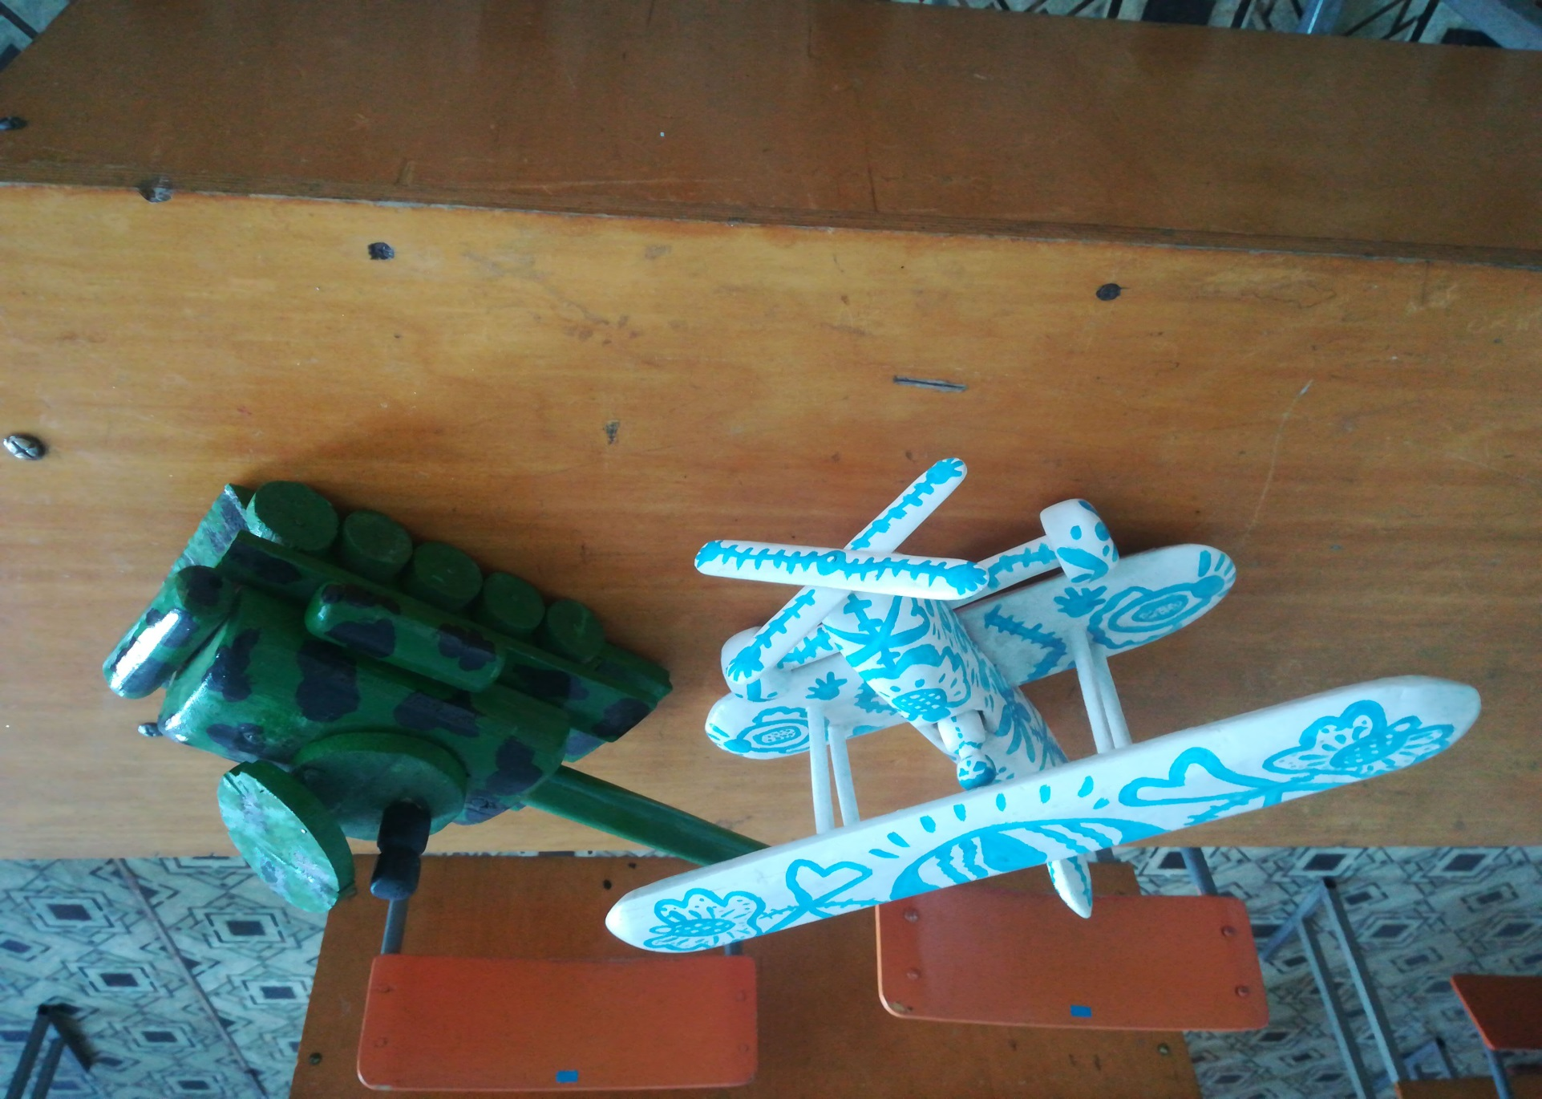

Slide 14
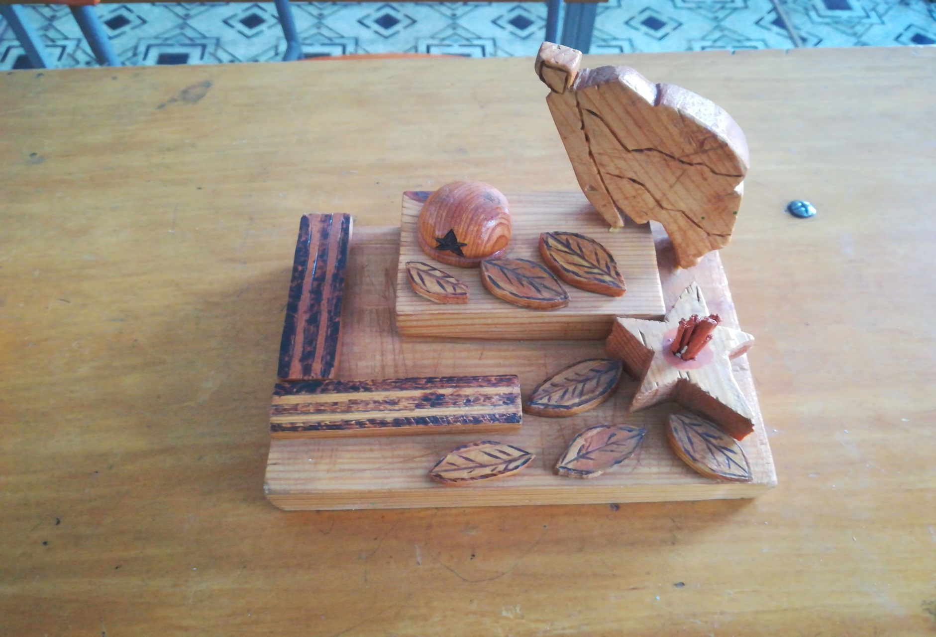

Slide 15
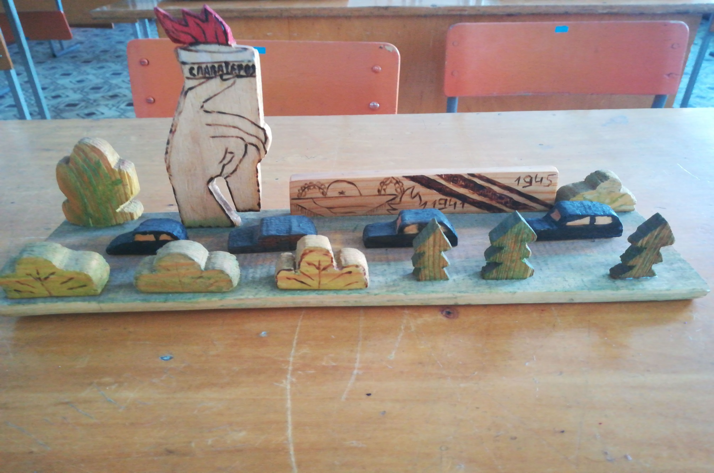

Slide 16
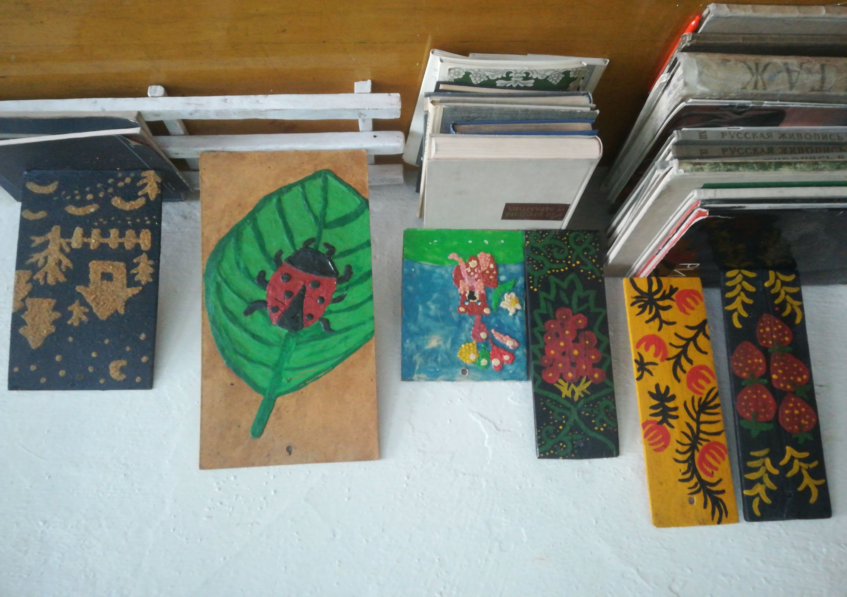

Slide 17
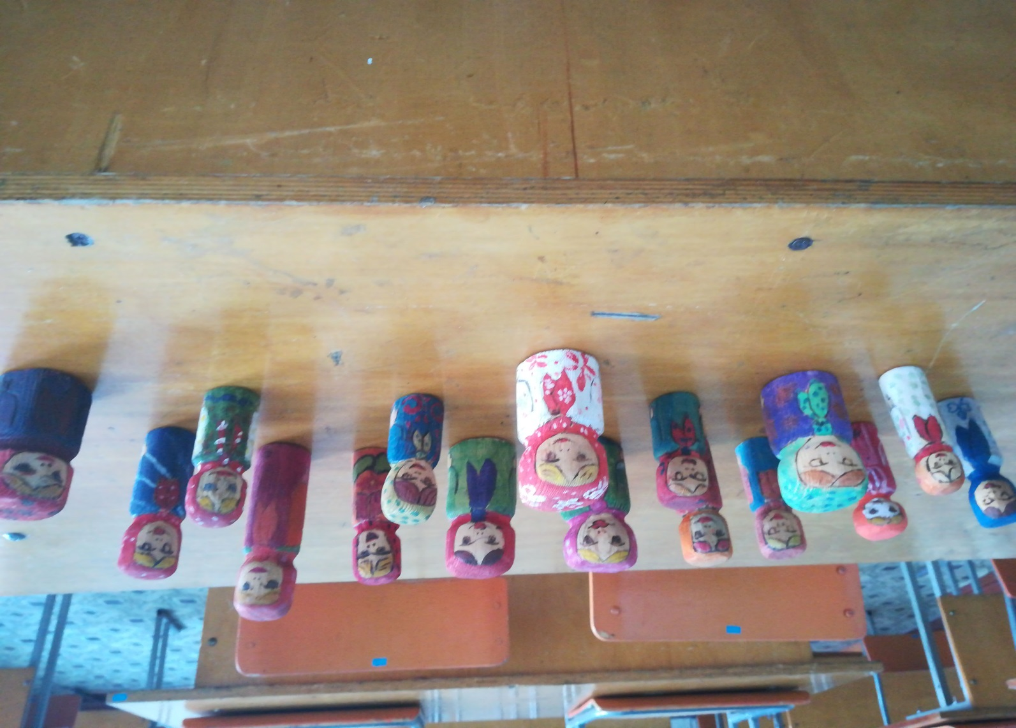

Slide 18
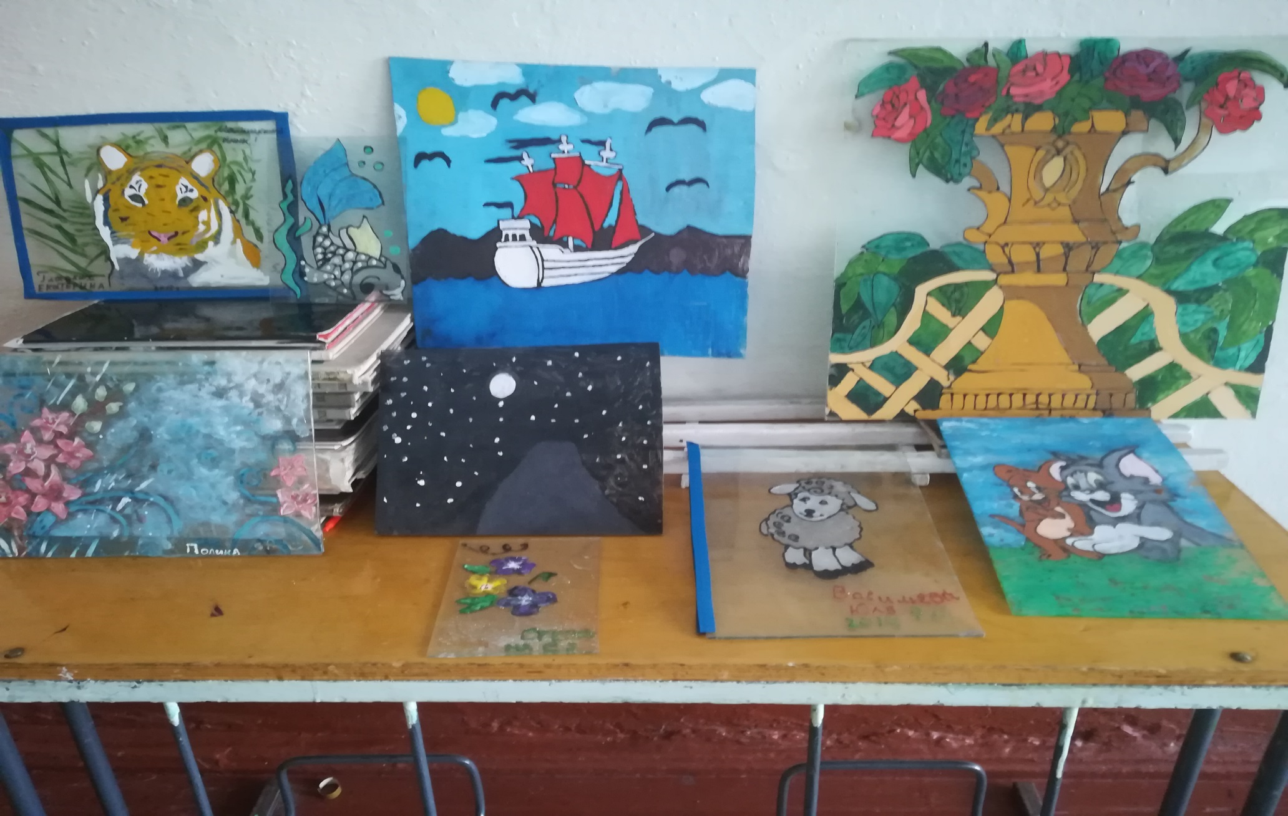

Slide 19
Творческие работы выполнены на уроках технологии и ИЗО. Используемые материалы: картон, пластилин, стекло, сосна, берёза, веточки, опилки, солёное тесто, спички, проволока, CD диски, папье маше.

